Slide 1
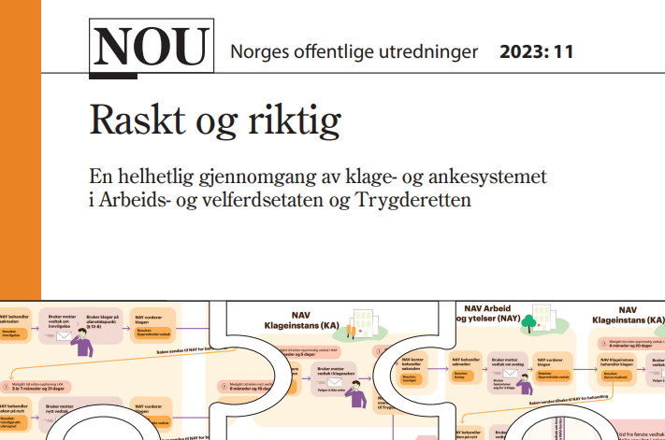
Raskt og Riktig
Foredrag for European Institute of Social Security, den 090623
Av førsteamanuensis Roald Hopsnes

Slide 2
Oppdragets tre hovedelementer
Utvalget skulle
vurdere organiseringen av klage- og ankeprosessen
fremme forslag for å redusere tidsbruken i klage- og ankeprosessen
fremme forslag for å begrense antallet klager og anker

Slide 3
Dagens klage- og ankesystem
Navs område
Normalordningen
Høyesterett
Høyesterett
Lagmannsrett
Lagmannsrett
Fv.organ
Gratis
Domstol
Kostbar
Trygderetten
Tingrett
Klageinstans
Klageinstans
Førsteinstans
Førsteinstans
Notes:
Skal man behold denne særegne organiseringen?

Slide 4
Tidsbruken i dagens system
Høyesterett
=> 433 dager
=> 222 dager
=> 140 dager
=> 98 dager
=> 31 dager
Lagmannsrett
Trygderetten
Klageinstans arbeid med anke
Klageinstans
Førsteinstans arbeid med klage
Førsteinstans
Tallene er fra 2021
Notes:
Mange overprøvinger.
Overdreven tro på at nye øye bidrar til å sikre riktige resultat.
Utvalgets syn er at det er viktigere med kvalitet i hver prøving, enn mange prøvinger
PP
Dette er for lang tid, og utvalget skal vurdere tiltak for å få ned saksbehandlingstiden.

Slide 5
Dagens saksinngang
Høyeste-rett
Lagman-nsretten
Trygde-retten
Behandlet to anker
Klage-instans
Behandlet 67 søksmål
Første-instans
Behandlet 3 400 anker
Behandlet 35 000 klager
1,6 mill. vedtak i Nav (2021)
240 000 avslag
Behandlet 67 000 klager
660
23 790
Notes:
Utvalget skal vurdere tiltak for å få ned antallet klage og anker.

Slide 6
Utvalgets enstemmige forslag er
å beholde hovedstrukturen i dagens klage- og ankesystem
Trygderetten foreslås formalisert som en særdomstol underlagt domstoladministrasjonen
NAV Klageinstans foreslås flyttet til direktoratsnivå
å gjennomføre ca. 10 tiltak for å begrense tidsbruken i systemet
å gjennomføre ca. 10 tiltak for å begrense antallet klager og anker

Slide 7
Organisering av klage- og anke-prossesen
To spørsmål:
Hvem bør overprøve klageinstansens vedtak?
Av hvem bør klager behandles?
Notes:
Hvem og hvordan skal overprøving av klageinstansens vedtak skje?
Hvem skal behandle klager, og hvordan skal de behandles?
Vurdert tre ulike alternative organiseringer

Slide 8
Forslag fra Domstolkommisjonen
Raskere prosess?
Bedre rettsavklaring?
Andre måter å rendyrke lagmannsretten som ankedomstol?
Trygderetten
Klageinstans
Vedtaksinstans

Slide 9
Modell med tingrett, men uten Trygderetten
Normalmodell for forvaltning og domstol
Hvilke konsekvenser vil dette ha for målet om riktige resultat, for effektivitet og for tilliten til systemet?

Slide 10
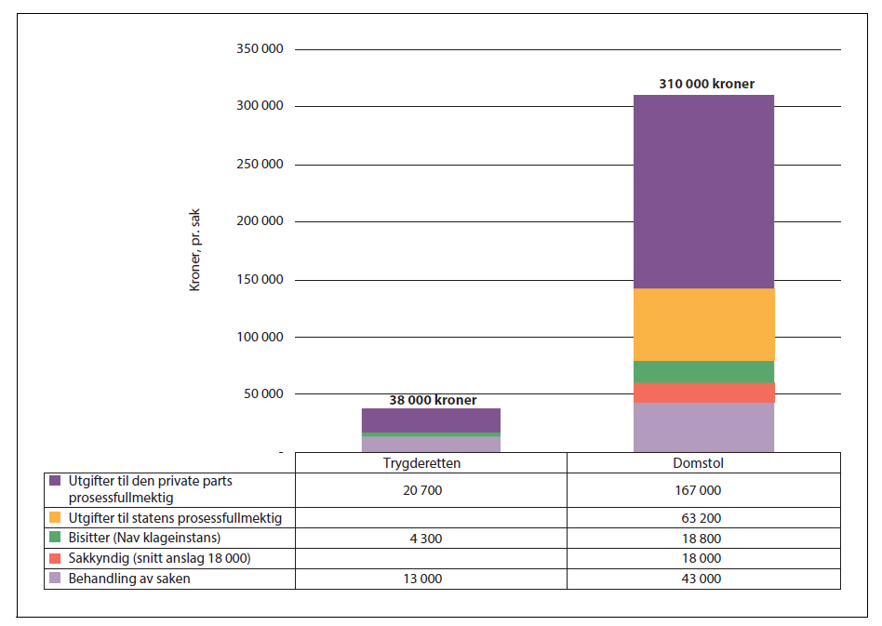
Estimerte kostnader, Trygderetten og domstols-behandling
Notes:
Hvis staten skal ta kostnaden for dette, blir det dyrt.

Slide 11
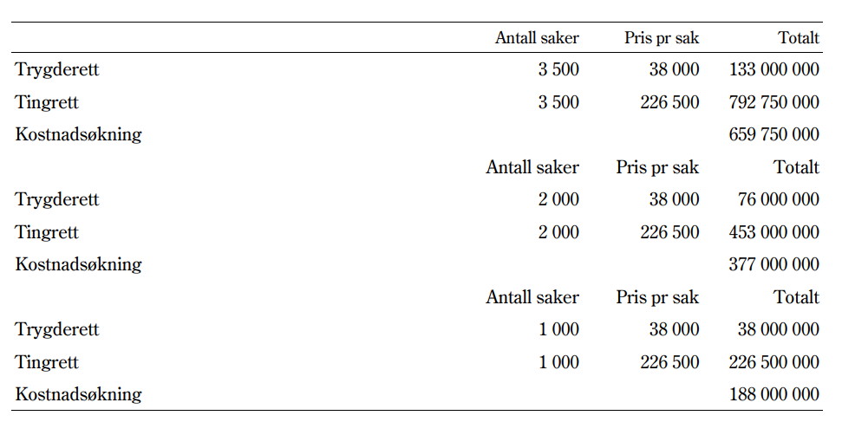
Normalmodell der staten bekoster behandling i tingrett

Slide 12
Normalmodell med ordinære omkostningsregler
Hvilken økonomisk risiko gir dette bruker?
Anslått gjennomsnittlig saksomkostningsrisiko på over 200 000 kroner
Hvor mange saker ville gått til tingretten?
Lagmannsretten behandler i dag under 100 saker årlig
Virkninger for systemet:
Trygderetten:
behandler mellom 3 500-4 000 saker årlig
omgjør klageinstansens vedtak i mellom 700-750 saker i året

Slide 13
Normalmodell med ordinære omkostningsregler, men med klagenemnd
KLAGENEMND
Inngang til klageinstansen på ca. 35 000 saker

Slide 14
Etter utvalgets vurdering vil:
en normalmodellen der staten tar kostandene bli uforsvarlig kostbar
en normalmodellen med ordinær omkostningsregler vil medføre drastisk reduksjon i rettssikkerhetsgarantiene
normalmodellen med ordinære omkostningsregler, men med klagenemnd, vil enten blir dyrere enn dagens modell eller svekke rettssikkerheten

Slide 15
Utvalget foreslår å formalisere Trygde-rettens rolle som en formell domstol
Vil tilrettelegge for reell mulighet for domstolsprøving av forvaltningsvedtak
Den vanskelige balansen mellom forventninger til effektivitet som et forvaltningsorgan og kvalitet som en domstol – «den stygge andungen»
Vil redusere de administrative kostnader knyttet til drift av Trygderetten
Normalisere terminologi og regler
Klargjør Trygderettens rolle som en domstol
«If it looks like a duck, walks like a duck and quacks like a duck, then it just may be a duck.”
Åpner for
å rendyrke lagmannsretten som ankedomstol
siling til lagmannsretten
Hva er argumentene imot denne formaliseringen?
Notes:
Trygderetten er formelt sett et forvaltningsorgan
Trygderetten er et uavhengig organ, i den enkelte sak opptrer medlemmene som uhildede og uavhengige beslutningstakere.
Både i sin oppbygging og saksbehandling fungerer det reelt sett som en domstol. Det er også antatt at Trygderetten oppfylle kravene som er stilt for at et organ skal regnes som en domstol etter Den europeiske menneskerettighetskonvensjon.
I juridisk teori er det uttalt slik at Trygderetten «defineres som et forvaltningsorgan, men fungerer langt på veg reelt som en særdomstol». (Skoghøy (2022), s. 31)

Slide 16
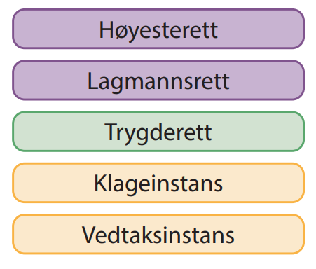
2. Hvem bør behandle klager?
Utvalget forslår
at klageorganet bør innlemmes i Arbeids- og velferdsdirektoratet
at Ankenemnda for sykepenger avvikles, og at sakene behandles av det ordinære klageorganet
Nemnd?
Politisk kontroll/ uavhengig?

Slide 17
Tiltak for å begrense tidsbruken

Slide 18
1. Førsteinstansens oppgaver i klagesak
Høyesterett
=> 433 dager
=> 222 dager
=> 140 dager
=> 98 dager
=> 31 dager
Lagmannsrett
Trygderetten
Klageinstans arbeid med anke
Klageinstans
Førsteinstans arbeid med klage
Førsteinstans
Notes:
ikke samme saksbehandler som behandler klagen i førsteinstansen
førsteinstansen sitter ikke nærmere bevisene enn klageinstansen
klageorganet har samme kompetanse til å behandle sakens realiteter

Slide 19
1. Førsteinstansens oppgaver i klagesak
Høyesterett
Ikke samme saksbehandler som behandler klagen i førsteinstansen
Førsteinstansen sitter ikke nærmere bevisene enn klageinstansen
Klageorganet har samme kompetanse til å behandle sakens realiteter
Lagmannsrett
Trygderetten
Klageinstans arbeid med anke
Klageinstans
Førsteinstans arbeid med klage
Førsteinstans
Notes:
ikke samme saksbehandler som behandler klagen i førsteinstansen
førsteinstansen sitter ikke nærmere bevisene enn klageinstansen
klageorganet har samme kompetanse til å behandle sakens realiteter

Slide 20
1. Førsteinstansens oppgaver i klagesak
Høyesterett
Utvalgets forslag:
«Klagen skal fremsettes for klageinstansen», og behandles der.
Lagmannsrett
Trygderetten
Klageinstans arbeid med anke
Klageinstans
Førsteinstans arbeid med klage
Førsteinstans
Notes:
ikke samme saksbehandler som behandler klagen i førsteinstansen
førsteinstansen sitter ikke nærmere bevisene enn klageinstansen
klageorganet har samme kompetanse til å behandle sakens realiteter

Slide 21
2. Klageinstansens oppgaver i ankesak
Høyesterett
=> 433 dager
=> 222 dager
=> 140 dager
=> 31 dager
Lagmannsrett
Trygderetten
Klageinstans arbeid med anke
Klageinstans
Førsteinstans arbeid med klage
Førsteinstans

Slide 22
2. Tiltak for å begrense tidsbruken i ankesak
Trygderetten
Pålegg om tilsvar m/ frist
Stevning
Klageinstans
Anke
Bruker

Slide 23
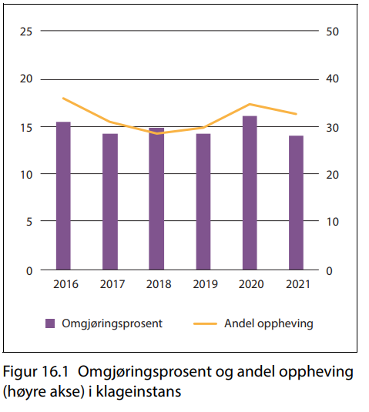
3. Tiltak for å forhindre at saker går opp og ned i systemet – utfallet av klagesak
1680 saker i 2021
Klageinstans
Førsteinstans
Ca. 6 måneder før vedtak treffes

Slide 24
3. Tiltak for å forhindre at saker går opp og ned i systemet – utfallet av klagesak
Klageinstans
Klageinstansen har samme tilgang på informasjon som førsteinstansen
Klageinstansen er spesialisert i tilnærmet samme grad som førsteinstansen => god kompetanse
Mister søker mulighet for to-instansbehandling? (Trygderetten)
Klageinstansen sparer tid («silotenking»)
Førsteinstans
Notes:
Går på redusert saksbehandlingstid

Slide 25
3. Tiltak for å forhindre at saker går opp og ned i systemet – utfallet av klagesak
Klageinstans
Hovedregel:
«Klagen skal fremsettes for klageinstansen, som selv forbereder og treffer nytt vedtak i saken.»
Unntak:
«Departementet kan i forskrift åpne for at klageinstansen kan oppheve vedtak der nytt vedtak i underinstansen fremstår som den klart beste løsning for klager.»
Førsteinstans
Notes:
Går på redusert saksbehandlingstid

Slide 26
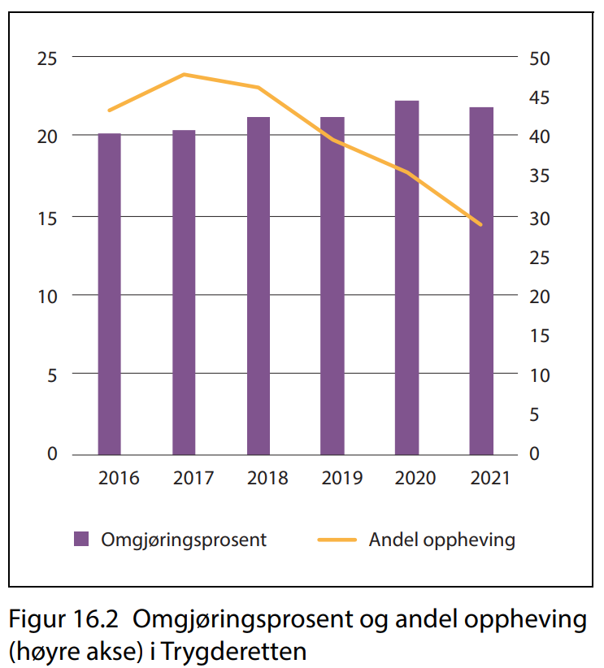
4. Tiltak for å forhindre at saker går opp og ned i systemet – utfallet av ankesak
Ca. 300 saker
Trygderetten
Klageinstans
Notes:
Av vedtakene som omgjøres, er det en andel på ca. 40 % opphevelser
Sakene går da helt ned til vedtaksinstansen
Er langt saksbehandlingstid

Slide 27
4. Tiltak for å forhindre at saker går opp og ned i systemet – utfallet av ankesak
Trygderetten
Hvorfor oppheve?
Nav har bedre tilgang på informasjon
Trygderetten har mindre mengdetrening på å være «førsteinstans»
Trygderetten er uavhengig
Ved realitetsbehandling kan bruker miste to-instansbehandling?
Klageinstans
Notes:
Av vedtakene som omgjøres, er det en andel på ca. 40 % opphevelser
Sakene går da helt ned til vedtaksinstansen
Er langt saksbehandlingstid

Slide 28
4. Tiltak for å forhindre at saker går opp og ned i systemet – utfallet av ankesak
Trygderetten
Utvalget foreslår:
at vedtak bare skal kunne oppheves dersom retten må ta stilling til sider av saken som ikke er vurdert tidligere
Klageinstans

Slide 29
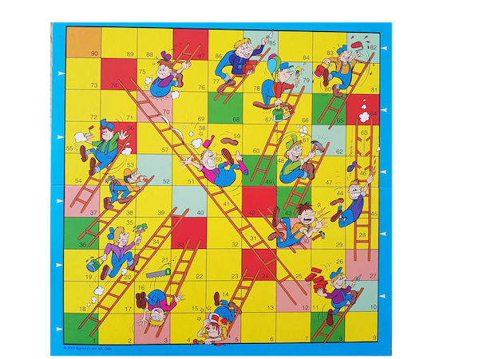
5. Tiltak for å forhindre at saker «rykker helt tilbake til start»
Trygderetten
Klageinstans
Førsteinstans
Notes:
Av vedtakene som omgjøres, er det en andel på ca. 40 % opphevelser
Sakene går da helt ned til vedtaksinstansen
Er langt saksbehandlingstid

Slide 30
5. Tiltak for å forhindre at saker «rykker helt tilbake til start»
Utvalget foreslår:
at ved oppheving skal sakens sendes til NAV Klageinstans for behandling der
at behandling av saker hvor vedtaket har vært opphevet skal prioriteres
Trygderetten
Klageinstans
Førsteinstans

Slide 31
For å effektivisere saksbehandlingen i Trygderetten, foreslår utvalget:
6. at den enkelte sak som hovedregel skal behandles av én juridisk dommer
7. at bruk av medisinsk kyndig og/eller attføringskyndig dommer forutsetter at hensynet til forsvarlig behandling av den konkrete saken tilsier det
8. at sakene som hovedregel skal være avgjort innen seks måneder
9. at begrunnelsene i større grad skal tilpasses sakens karakter
10. at rammene for å bruke henvisningskjennelser og forenklete grunngitte kjennelser klargjøres

Slide 33
Tiltak for å begrense antallet klager og anker Er det for mange klager?
Notes:
Utvalget tar som utgangspunkt at det ikke er grunn til å begrense antallet klager og anker over vedtak som er uriktig.
Treffes det mange uriktige vedtak, må det settes inn tiltak for sikre at flere av førsteinstansens vedtak blir riktige.
Derimot kan det være grunn til å iverksette tiltak for å begrense antallet klager og anker over vedtak som er riktig.

Slide 34
1. Heve kvaliteten i saksbehand-lingen i førsteinstans
Høyeste-rett
Lagmanns-retten
Trygde-retten
Ca. 70% stadfestet
Behandlet to saker
Klage-instans
Ca. 80% stadfestet
Behandlet 67 saker
Første-instans
Ca. 85% stadfestet
Behandlet 3 400 anker
Ca. 65% stadfestet
1,6 mill. vedtak i Nav i 2021
240 000 avslag
Behandlet 35 000 klager
Behandlet 67 000 klager
15%
20%
35,5%
660
Samlet ble det omgjøringsvedtak i 29 700 klager og anker i 2021
5250
23 790

Slide 35
Mangler i saksbehandlingen 1.1 Foreleggelsesplikten
Fvl. § 17 andre ledd
«Dersom det under saksforberedelsen mottar opplysninger om en part […], og parten etter §§ 18 til 19 har rett til å gjøre seg kjent med disse opplysninger, skal de forelegges ham til uttalelse.»

Slide 36
Mangler i saksbehandlingen 1.1 Foreleggelsesplikten
Som tiltak foreslår utvalget følgende nye bestemmelse i folketrygdloven kapittel 21:
«Arbeids- og velferdsetaten skal av eget tiltak legge frem for søkeren faktiske opplysninger som mottas, og som er av betydning for avgjørelsen, før vedtak treffes. Det samme gjelder opplysninger gitt til og innhentet fra en intern rådgivende lege eller fra offentlige registre. Som faktiske opplysninger regnes også sammendrag eller annen bearbeidelse av faktum. Søkeren skal få uttale seg innen en rimelig frist.»
Notes:
Hvorfor har det oppstått slike mangler?
reglene er kompliserte, fragmenterte og gir rom for skjønn
målet om rask saksbehandling frem til første vedtak, har gått på bekostning av kvalitet

Slide 37
Mangler i saksbehandlingen 1.2 Veiledningsplikten
Fvl. § 11 fjerde ledd andre punktum:
«Inneholder en henvendelse til et forvaltningsorgan feil, misforståelser, unøyaktigheter eller andre mangler som avsenderen bør rette, skal organet om nødvendig gi beskjed om dette. Organet bør samtidig gi frist til å rette opp mangelen og eventuelt gi veiledning om hvordan dette kan gjøres.»
Undersøkelse:
Over 90 % av sakene der veiledning er aktuelt, sendes det mangelbrev
Kvaliteten i brevene om mangler

Slide 38
Mangler i saksbehandlingen 1.2 Veiledningsplikten
Som tiltak foreslår utvalget følgende nye bestemmelse i folketrygdloven kapittel 21
«Inneholder søknaden synbare feil eller mangler, skal Arbeids- og velferdsetaten […] veilede parten, forklare hva som mangler, og sette en kort frist for rettelse eller utfylling.»

Slide 39
Mangler i saksbehandlingen 1.3 Navs utredningsplikten
Fvl § 17 første ledd:
«Forvaltningsorganet skal påse at saken er så godt opplyst som mulig før vedtak treffes.»

Slide 40
Mangler i saksbehandlingen 1.3 Navs utredningsplikten
Ftrl. § 21-3 brukers opplysningsplikt:
«En person som krever en ytelse, plikter å gi de opplysninger og levere de dokumenter som er nødvendige for at Arbeids- og velferdsetaten, Helsedirektoratet eller det organ Helsedirektoratet bestemmer skal kunne vurdere om vedkommende har rett til ytelsen.»
Notes:
Forholdet mellom Navs utredningsplikt og brukers opplysningsplikt?
SITEF 2016 s. 215:
«Intervjumaterialet viser at Nav Forvaltning og Nav Klageinstans har ulik oppfatning av hva som skal regnes som godt nok opplyst før et vedtak kan fattes.»

Slide 41
Mangler i saksbehandlingen 1.3 Navs utredningsplikten
Opplysninger bruker selv har
Opplysninger i offentlige registre
Opplysninger hos andre enn bruker
HR-2019-2336-A avsnitt 35:
«Jeg nevner imidlertid her at hvis legens undersøkelser eller journalnotater er mangelfulle, hører det normalt til Navs utredningsplikt å be legen om å gi flere opplysninger.»

Slide 42
Mangler i saksbehandlingen 1.4 Dokumentasjonskrav

Slide 43
Som tiltak for å sikre bedre utredninger og klarhet om partenes ansvar, foreslår utvalget
nye bestemmelser i folketrygdloven kapittel 21 om
brukers plikter på søknadsstadiet
Forskriftshjemmel til krav til opplysninger og bestemt dokumentasjon
Navs veiledningsplikt
partenes plikter når sak tas til behandling
Navs utredningsplikt
Hjemmel til å pålegg parten opplysningsplikt og medvirkningsplikt
Notes:
Hvorfor har det oppstått slike mangler?
reglene er kompliserte, fragmenterte og gir rom for skjønn
målet om rask saksbehandling frem til første vedtak, har gått på bekostning av kvalitet

Slide 44
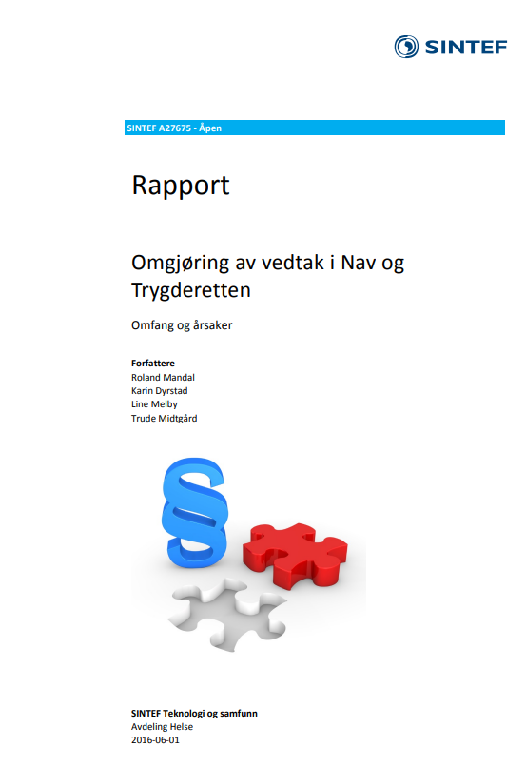
2. Oppfølgning og kartlegging av mangler
Sintef 2016 s. 214 og 216
«… hovedårsaken til den høye omgjøringsandelen i Nav Forvaltning er manglende utredning av saken før vedtak ble fattet.
…
Analysene våre viser … en uformell praksis der det fattes vedtak om avslag selv om saken ikke er tilstrekkelig utredet, fordi saksbehandlerne har erfart at det er et effektivt virkemiddel for "å sette fart i" brukeren.
…
At dette skjer, er et brudd på forvaltningslovens § 17 (forvaltningsorganets utrednings- og informasjonsplikt), som sier at "Forvaltningsorganet skal påse at saken er så godt opplyst som mulig før vedtak treffes".»
…
Det viktigste virkemiddelet [… for å sikre bedre opplyste saker… ] er det såkalte mangelbrevet, som Nav Forvaltning sender til brukeren for å opplyse om hva som mangler for at saken skal kunne behandles, og hva som skjer dersom denne dokumentasjonen ikke blir ettersendt.

Slide 45
2. Oppfølgning og kartlegging av mangler
Som tiltak for å avdekke og sikre lukking av avvik, foreslår utvalget:
at det lovfestes et krav til internkontroll i Nav
at Nav utvikler et helhetlig kvalitetssystem for å sikre avdekking og oppfølging av kvalitetsavvik
Notes:
Lovfestingen vil sikre lederforankring av ansvaret
Lovfesting vil også sikre en plikt til helhetlig internkontroll også knyttet til underliggende organ

Slide 46
3. Styring av NAV Hvorfor går Nav til kanten og over kanten av stupet?
Sintef 2016 s. 214
«Årsakene til [at vedtak treffes uten nødvendige utredninger] er sammensatt…
(1) press for å fatte vedtak raskt og behandle søknader så effektivt som mulig, og
(2) vanskeligheter med å innhente dokumentasjon.
…
I de mest ekstreme tilfellene av målstyring får saksbehandlerne i Nav Forvaltning daglig beskjed om hvordan gårsdagens "produksjon" var, sammenlignet med nivået i andre enheter. Under slike arbeidsforhold er det ikke overraskende at de ansatte utvikler ulike uformelle mekanismer for å håndtere presset.»

Slide 47
4. Tiltak for å redusere antallet klager over riktige vedtak
Ca. 60% av klager og anker fører ikke frem
Hvordan redusere antallet slike klager?
Tillit

Slide 48
4. Hvordan kan man øke tilliten til prosessene?
Forutsigbare, transparente og forståelige prosesser
Brukeren har mulighet til å ta del i og påvirke prosessene
Brukerne får gode begrunnelser i vedtakene

Slide 49
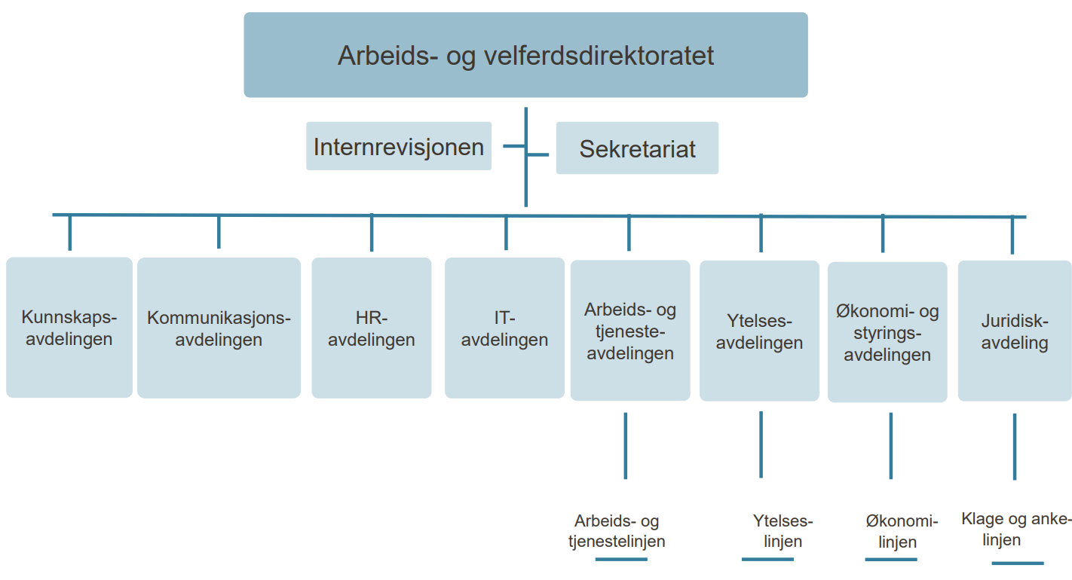
4.1 Grensesnittet

Slide 50
4.1 Grensesnittet
Nav kontoret
har dialog med bruker
utarbeider arbeidsevnevurderinger
treffer vedtak om vilkårene i § 11-5 (AAP)
gjennomgår avslag i uføresaker med bruker
NAY
treffer vedtak om øvrige vilkår i AAP-saker
treffer vedtak i uføresaker

Slide 51
Agenda Kaupang 2022, side 32 :
«I dag mener brukerne vi har snakket med at systemet er «stykket opp», og det er for lite koordinering og dialog mellom enhetene. Hvem som har ansvar for å holde i den sammenhengende brukerreisen blir uklart. Når saksflyten i klage- og ankesystemet går på tvers av ulike organisatoriske enheter og flere brukere haver i en «loop» frem og tilbake mellom disse enhetene, er det naturlig å stille seg spørsmålet om hvem i som ivaretar helheten i disse prosessene og den totale brukeropplevelsen.»

Slide 52
4.1 Grensesnittet
Som organisatoriske tiltak for å øke tilliten til Nav, foreslår utvalget å sikre bedre samhandling mellom veileder og saksbehandler for arbeids- og helseytelser:
Gjennomføre prøveprosjekt foreslått av Akademikerne
Vurdere om oppdelingen mellom arbeidslinjen og ytelseslinjen er hensiktsmessig

Slide 53
4.2 Kanalstrategiens tre kanaler 1) Nav kontoret, 2) Nav.no eller 3) Nav kontaktsenter

Slide 54
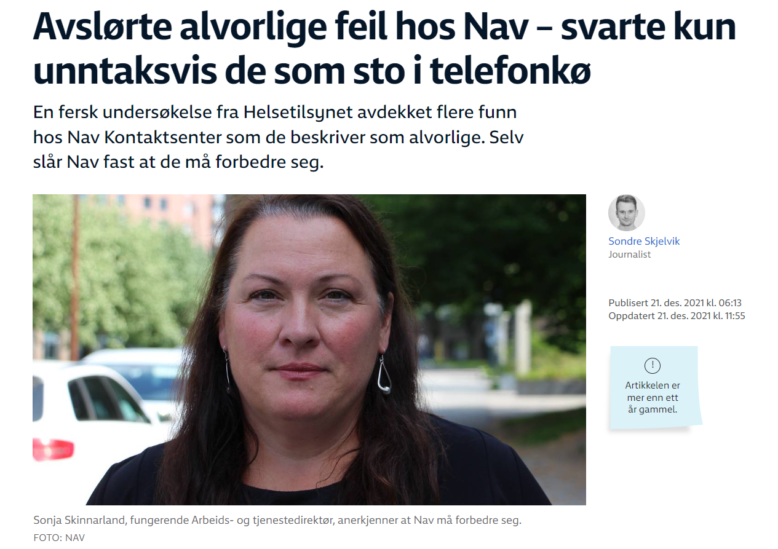
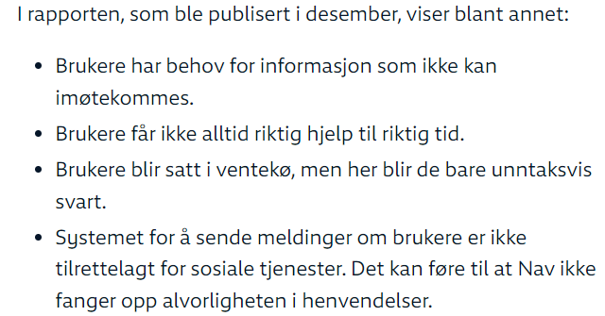
Nav Kontaktsenter: Helsetilsynet fant en rekke alvorlige forhold – NRK Nordland

Slide 55
Sintef 2016 s. 216
«Det viktigste grepet for å redusere andelen omgjøring etter unødvendige klager ser ut til å være bedre kommunikasjon med brukerne, først og fremst ved hjelp av bedre mangelbrev, men også for eksempel at flere saksbehandlere velger å ta en telefon til bruker eller til Nav-kontoret ved behov for avklaringer.»

Slide 56
Agenda Kaupang 2022, side 32 og 33:
«Manglende på kommunikasjon og dialog fremstår som et vesentlig behov og et stort utfordringsområde for brukerne. Det er et krevende system å forstå, og tilgangen til riktig, presis informasjon til rett tid synes å være en utfordring. Frustrasjonen over ikke å få svar på de spørsmålene de har er stor, og det er krevende for mange brukere at dialogen i hovedsak er skriftlig. Når dialogen blir såpass «en-veis» som brukerne opplever, kan man stille spørsmål ved om det er avklaringer som kunne vært gjort på et tidligere tidspunkt og dermed bidratt til å unngå at det blir flere runder med både klage- og anke.»

Slide 57
Rettslig rammer
Fvl. § 11 d første ledd første punktum:
«I den utstrekning en forsvarlig utførelse av tjenesten tillater det, skal en part som har saklig grunn for det, gis adgang til å tale muntlig med en tjenestemann ved det forvaltningsorgan som behandler saken.»
SOM-2010-946:
«Eg oppmodar difor Arbeids- og velferdsdirektoratet til ein kritisk gjennomgang av dagens praksis. Slik eg ser det må eit minimumskrav vere at tenestemennene i ringjenettverket enkelt vert sett i stand til å finne fram til og setje over til den konkrete sakshandsamaren i saka dersom parten kan vise til eit sakleg behov for slik samtale.»

